Slide 1
Животные Красноярского края.

Slide 2
Красноярский край по площади равен четырем Франциям. Он протянулся с севера на юг, от Северной Земли до Тывы, на 3000 км и с востока на запад, от Якутии до Ненецкой автономии, на 1250 км. Занимает бассейн реки Енисей.
На территории Красноярского края присутствуют обширные геологические образования: Западно-Сибирская низменность, начинающаяся на левом енисейском берегу, Среднесибирское плоскогорье на правом берегу, Западные Саяны на юге края.
Разнообразные ландшафтные и погодные условия сохранили и обогатили животный мир Красноярского края. Кроме того, время от времени о себе напоминают доисторические животные: их останки находят в промерзшем грунте тундры.

Slide 3
Млекопитающие Красноярского края
Дикие животные красноярского края — это, прежде всего, 90 видов млекопитающих. Для многих Сибирь является родиной, некоторые пришли с Дальнего востока, есть мигранты из европейской и центральноазиатской зоогеографических зон.

Slide 4
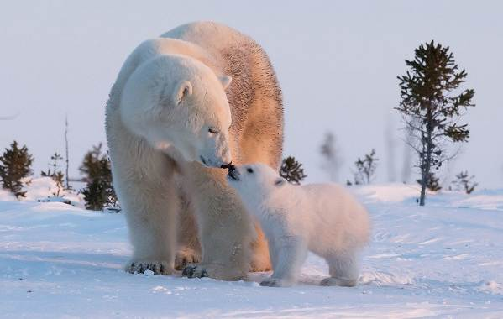
Белый медведь
Полярный хищник, родственник бурового медведя. Имеет с ним общего пращура. В эпоху плейстоцена произошло разделение видов. Белый медведь эволюционировал в крупного полярного зверя. В длину может вырасти до 3 м. Вес отдельных особей-самцов может превышать 800 кг.
Кожа у медведя черная, шерстинки полупрозрачные, бесцветные, полые внутри. Оптические эффекты и плотность шерстяного покрова делают мех зверя белым. Под лучами летнего солнца он может желтеть. Медведь охотится на морских животных, охотно поедает падаль, в поисках пищи приближается к человеческому жилью.

Slide 5
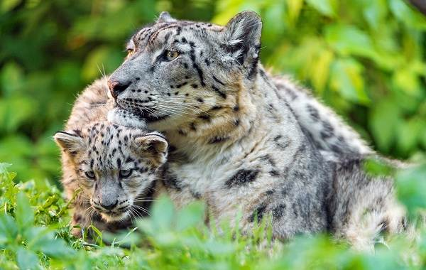
Снежный барс
Хищник средних размеров. Ирбис — второе имя животного. Напоминает леопарда, но меньше его по размерам: его вес не превышает 40 кг. Ирбис обладает более густой, морозоустойчивой шерстью и длинным, хорошо опушенным хвостом.
В Красноярском крае обитает только в Саянах, где насчитывается не более 100 особей. Это самые редкие, необычные животные Красноярского края. На фото их можно увидеть, в жизни — никогда.

Slide 6
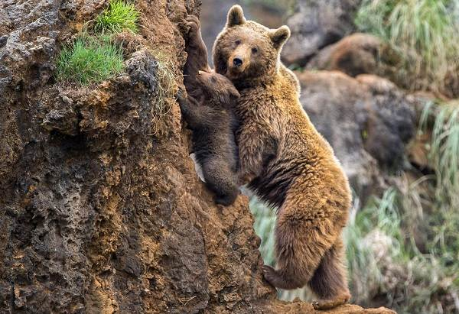
Бурый медведь
Распространен по всему краю, но наиболее часто встречается в лесах богатых кедровыми соснами. Животное крупное, сибирские звери достигают 300 кг, к зиме их вес может значительно увеличиваться. Хищник всеядный, не отказывается от падали. В Красноярском крае преобладают два подвида: на левом берегу Енисея евразийский, на правом — сибирский.

Slide 7
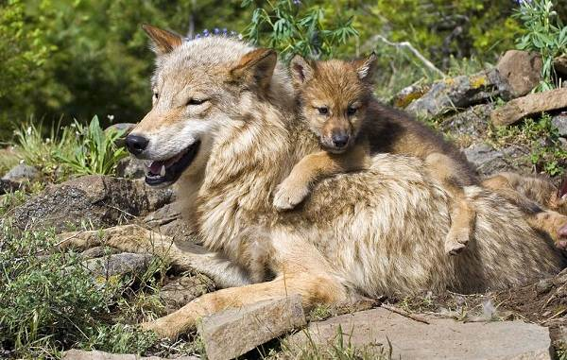
Волк.
Серьезный хищник, живет и охотится в хорошо организованной группе. Повсеместно в крае встречается обыкновенный волк. На севере края, в лесотундре, хозяйничает подвид — тундровый волк. Еще более северные позиции занимает полярный волк. Оба подвида имеют светлую, часто белую, окраску.

Slide 8
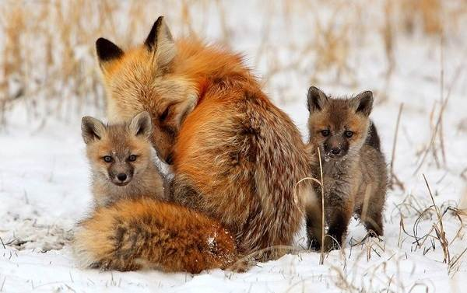
Лисица
Хищник небольших размеров, в летний и зимний сезоны успешно охотится на грызунов. Не боится антропогенных зон, приближается к жилью, посещает свалки.

Slide 9
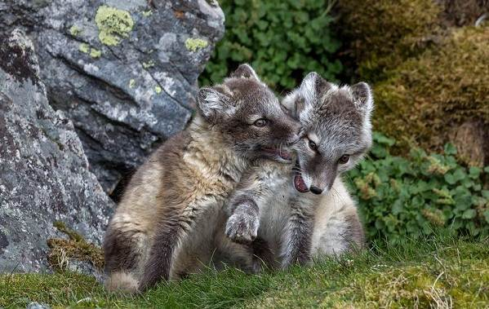
Песец
Обычный для северных широт зверь, с давних времен местные промысловики добывают песца ради ценного меха. Животное за сходство во внешности и поведении называют полярной лисицей.

Slide 10
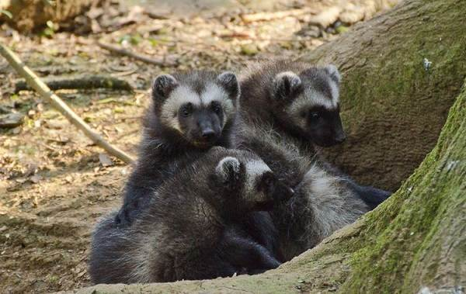
Росомаха
Хищник средних размеров, входит в семейство куньих. Встречается в лесотундре и таежных чащобах Красноярского края. Вес, в зависимости от среды обитания и сезона, может составлять 10—20 кг. Внешне это необычный зверь.
Что-то среднее между медведем, собакой и барсуком. Мех густой, окрашенный в черно-коричневый цвет. По дорсальной части может проходить серебристая полоса. Зверь — одиночка, чрезвычайно злобный и агрессивный. Охотится на копытных, боровую птицу, поедает падаль.

Slide 11
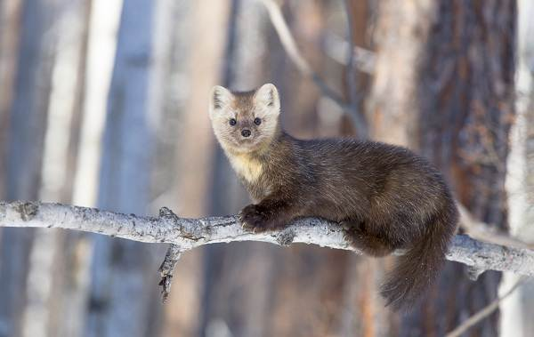
Соболь
Зверек из рода куниц. Распространен во всех сибирских, таежных лесах. Успешно лазает по деревьям, быстро перемещается по каменным россыпям и снежному покрову. Щенки появляются весной, с началом устойчивого потепления.
Самка для потомства обустраивает неглубокую нору в корнях деревьев, каменных провалах, расселинах. Соболь питается грызунами, крупными насекомыми, разоряет гнезда, ловит ящериц и лягушек. Мех зверька ценится. Таежные охотники добывают соболя зимой с помощью капканов и ружей.

Slide 12
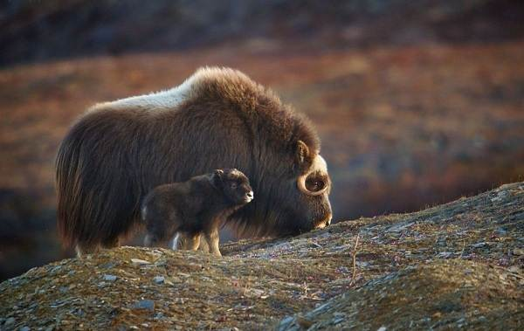
Овцебык
Крупное парнокопытное. Вес млекопитающего может достигать 600 кг. Самки легче — весят не более 300 кг. Большеголовое, коренастое жвачное, покрыто густой шерстью. Рога имеют мощные основания, расходятся на обе стороны головы. Стадо таймырских овцебыков, по подсчетам проведенным в 2015 году, составляет примерно 15 тысяч голов. Овцебыки — животные Красной книги Красноярского края.

Slide 13
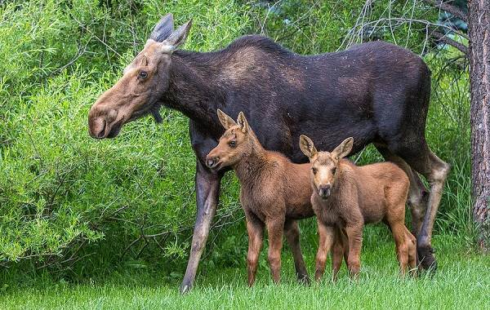
Лось
Лесной житель, широко распространен во всей северной части Евразии, в том числе, в Красноярском крае. Самцы вырастают до 2 м в холке, самки несколько ниже. Вес взрослого лося может доходить до 600—700 кг.
Питается травой, листвой, мхами, молодой корой. В снежные зимы совершает небольшие пищевые кочевки в места с доступным кормом. Неоднократно животное пытались приручить и одомашнить, лосиные фермы в единичном количестве существуют и сейчас.

Slide 14
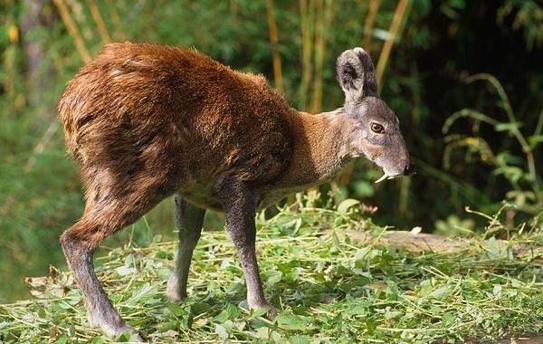
Кабарга
Парнокопытное, похожее на оленя, небольшое млекопитающее. Даже крупные самцы не превосходят 20 кг. В отличии от оленей у кабарги нет рогов, но у самцов есть длинные клыки, выходящие из верхней челюсти вниз на 7—8 см.
Они выглядят необычно для травоядного животного, используются, как дуэльное оружие в битвах самцов. У животных имеется железа, которая выделяет мускус — ценное фармацевтическое и парфюмерное сырье. Основное место обитания — Саяны, до высоты 900—1000 м.

Slide 15
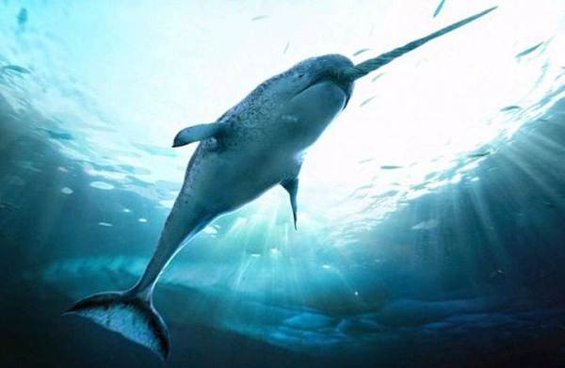
Нарвал
Охраняемые животные Красноярского края живут не только на суше. Нарвал — редкое морское млекопитающее, внесенное в российскую и краевую Красные книги. Обитает в полярных водах, в Красноярском крае чаще всего появляется у острова Диксон, отмечены случаи захода нарвалов в устье Енисея.
Длина современных животных составляет 4—5 м, бивень, который представляет собой трансформированный верхний зуб, может доходить до 2—3 м. Считается, что бивень служит для проламывания сплошного ледяного покрова и используется как оружие. Есть предположение, что это сложный сенсор, позволяющий находить пищу и ориентироваться в толще воды. Окончательно назначение бивня не выяснено.

Slide 16
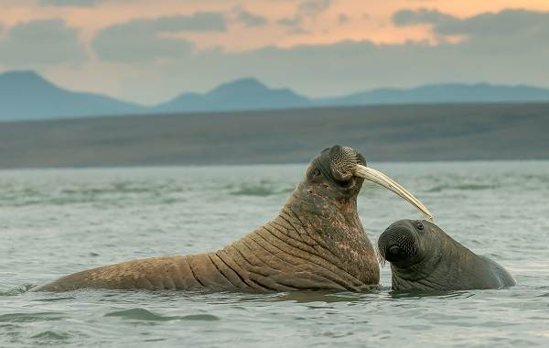
Лаптевский морж
Редкий подвид моржа, отдыхает и размножается на Таймыре. Стадо лаптевских моржей насчитывает 350—400 особей. Постепенно количество моржей увеличивается, их ареал расширяется.
Морж — крупное всеядное животное. Вес взрослого самца приближается к 1500 кг, самки вдвое легче. Питается морскими моллюсками, рыбой, может кормиться падалью и даже нападать на тюленей.

